Slide 1
Las aplicaciones móviles
Introducción

Slide 2
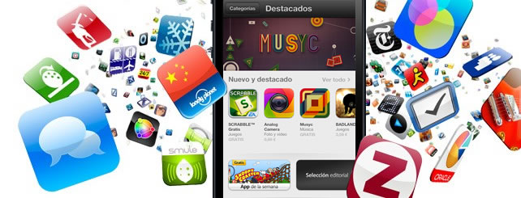
Que son las aplicaciones
Las aplicaciones —también llamadas apps— están presentes en los teléfonos desde hace tiempo; de hecho, ya estaban incluidas en los sistemas operativos de Nokia o Blackberry años atrás. Los móviles de esa época, contaban con pantallas reducidas y muchas veces no táctiles, y son los que ahora llamamos feature phones, en contraposición a los smartphones, más actuales.

Slide 3
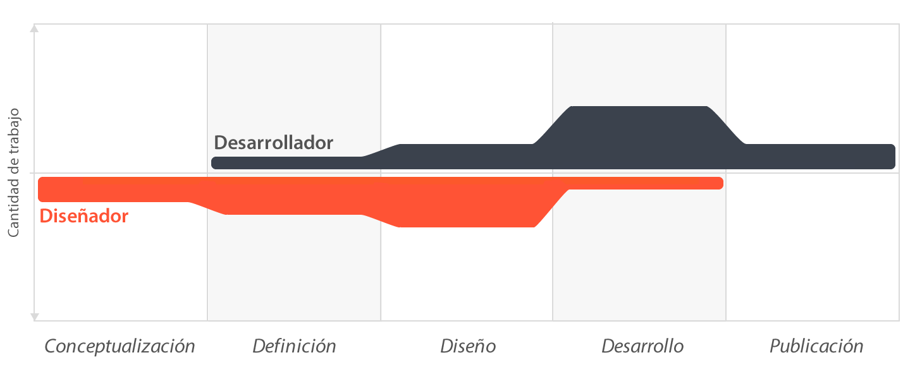
El proceso de diseño y desarrollo de una app

Slide 4
Categorías de las aplicaciones
Una forma de agrupar las aplicaciones es de acuerdo al tipo de contenido que ofrecen al usuario. La categoría a la que se pertenezca condicionará, a nivel de diseño, con qué nivel de detalle contará la interfaz y también influirá en las posibilidades de monetización de la aplicación.

Slide 5
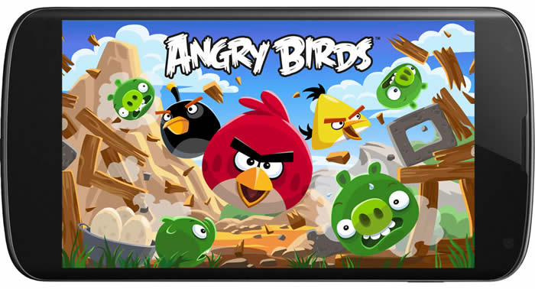
ENTRETENIMIENTO

Slide 6
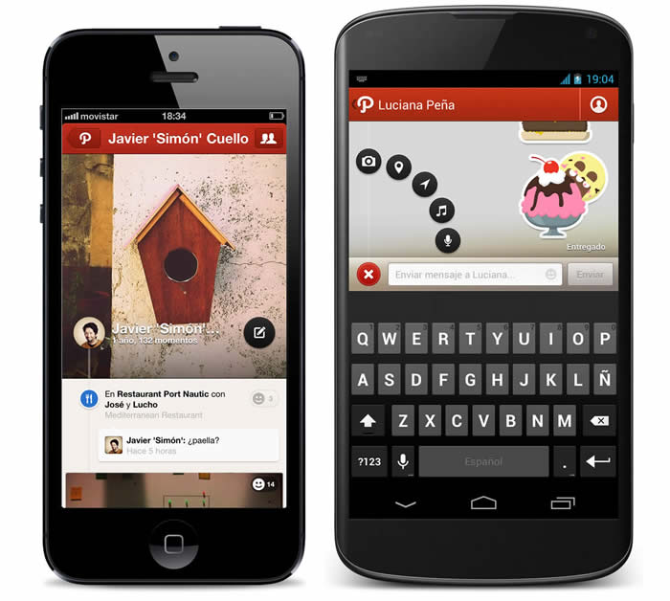
sociales

Slide 7
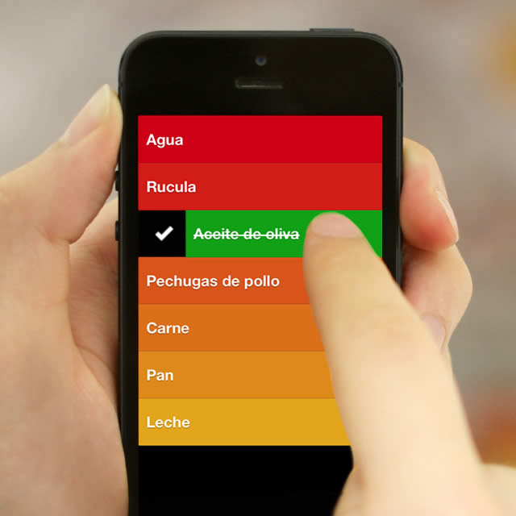
UTILITARIAS Y PRODUCTIVIDAD

Slide 8
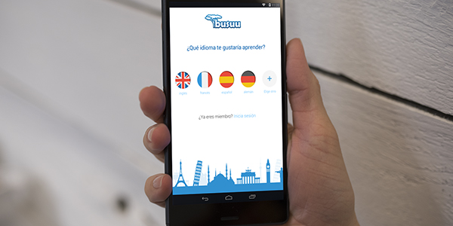
EDUCATIVAS E INFORMATIVAS

Slide 9
APPS GRATUITAS
Sin dudas el mayor beneficio que se puede obtener de una aplicación gratuita es el alcance o la cantidad de usuarios potenciales a los que puede llegar, ya que no hay ninguna barrera de entrada para que un usuario descargue la aplicación y empiece a probarla.
Finalmente, que una app sea gratuita, no quiere decir que no se pueda obtener ningún dinero con ella, como se verá más adelante.

Slide 10
APPS DE PAGO
Las aplicaciones de pago tienen las cosas más difíciles a la hora de ser exitosas porque requieren un gran número de descargas para ser rentables; además, poner un precio a la descarga suele ser una barrera difícil de sortear para el usuario que no se quiere arriesgar a pagar por algo que aun no conoce.
Tambien, es importante saber que cada una de las tiendas —tanto Google Play, como App Store o Windows Phone Store— cobran una comisión de 30% sobre el precio de venta de la app. Esto quiere decir que el desarrollador se queda solo con el 70% de lo que el usuario pague por su descarga.

Slide 11
FREEMIUM
El modelo freemium es una combinación de los dos anteriores. Su nombre viene de mezclar las palabras inglesas free y premium, y consiste en descargar la aplicación de forma gratuita, permitiendo al usuario un uso básico y limitado, con la posibilidad de recibir funciones más avanzadas, que se liberan previo pago.
Un claro ejemplo de este tipo de distribución, son aquellos juegos que dejan avanzar ciertos niveles, pero para llegar hasta el final hay que pagar por la versión completa.

Slide 12
MODELOS DE MONETIZACIÓN
Los modelos de monetización son diferentes caminos para obtener dinero a través de las aplicaciones. No deben verse de forma individual y separada, ya que suelen depender de si la app es gratis, paga o freemium, y también de la categoría de la aplicación.

Slide 13
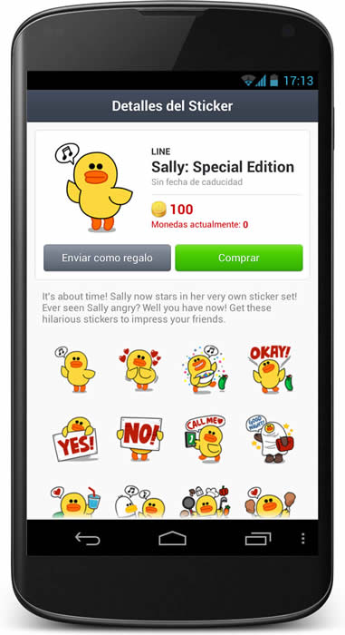
COMPRAS DENTRO DE LA APP (IN-APP PURCHASE)
Algunas apps permiten pagar pequeñas cantidades de dinero por la compra de ítems separados que mejoran las prestaciones básicas; por ejemplo, algunas aplicaciones de fotografía venden filtros de fotos avanzados. Es también el caso de las apps que ofrecen contenidos premium o suscripciones. Esta forma de monetización está más asociada a la distribución freemium.

Slide 14
PAGAR POR LA VERSIÓN COMPLETA
En este caso, las aplicaciones se desarrollan en dos versiones: una gratuita con funciones básicas, que permite al usuario probarla con algunas limitaciones o publicidad y una de pago, que ofrece más posibilidades para quien esté convencido de la compra luego de haber probado la versión gratuita.

Slide 15
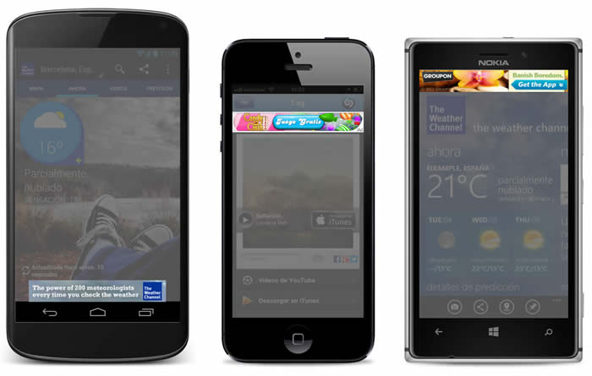
PUBLICIDAD
La publicidad puede usarse en aplicaciones gratuitas como herramienta para obtener rédito económico. Suele presentarse en forma de pequeños avisos que pueden ser pulsados por el usuario para acceder a otras webs o descargar otras aplicaciones. En este modelo la ganancia depende de la cantidad de gente que entre a los anuncios.

Slide 16
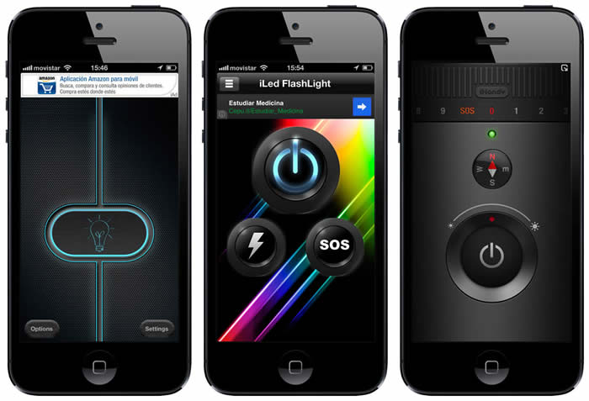

Slide 17
GRACIAS

